Slide 1
Проект «Птицы – наши друзья»
Муниципальное дошкольное образовательное бюджетное учреждение «Детский сад № 8 общеобразовательного вида с приоритетным осуществлением познавательно- речевого развития детей города Шимановска»
Разработал воспитатель высшей квалификационной категории ПОПОВА Н.К.
2013г.

Slide 2
Птицы – наши друзья
Проблема. Почему не все птицы улетают осенью на юг? Какие птицы остаются зимовать в наших краях?
Цель. Познакомить с условиями жизни птиц. Помочь выживать птицам в разных климатических условиях.
Задачи. Расширить, уточнить и пополнить знания детей о птицах. Развивать умения самостоятельно проявлять интерес и заботу о птицах. Развивать творческие способности в ИЗО.
Воспитывать любовь и бережное отношение к птицам.

Slide 3
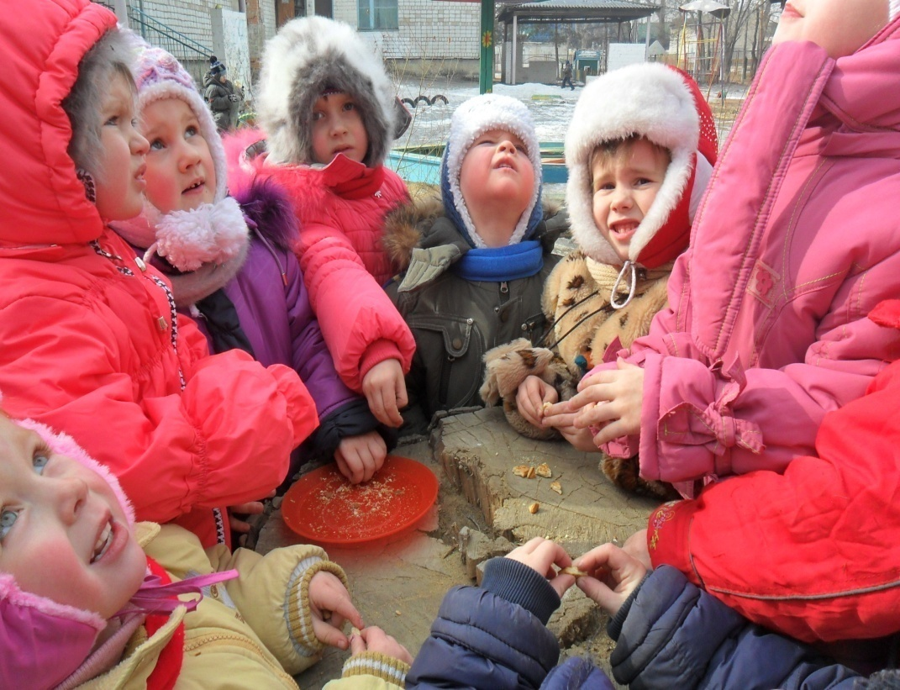
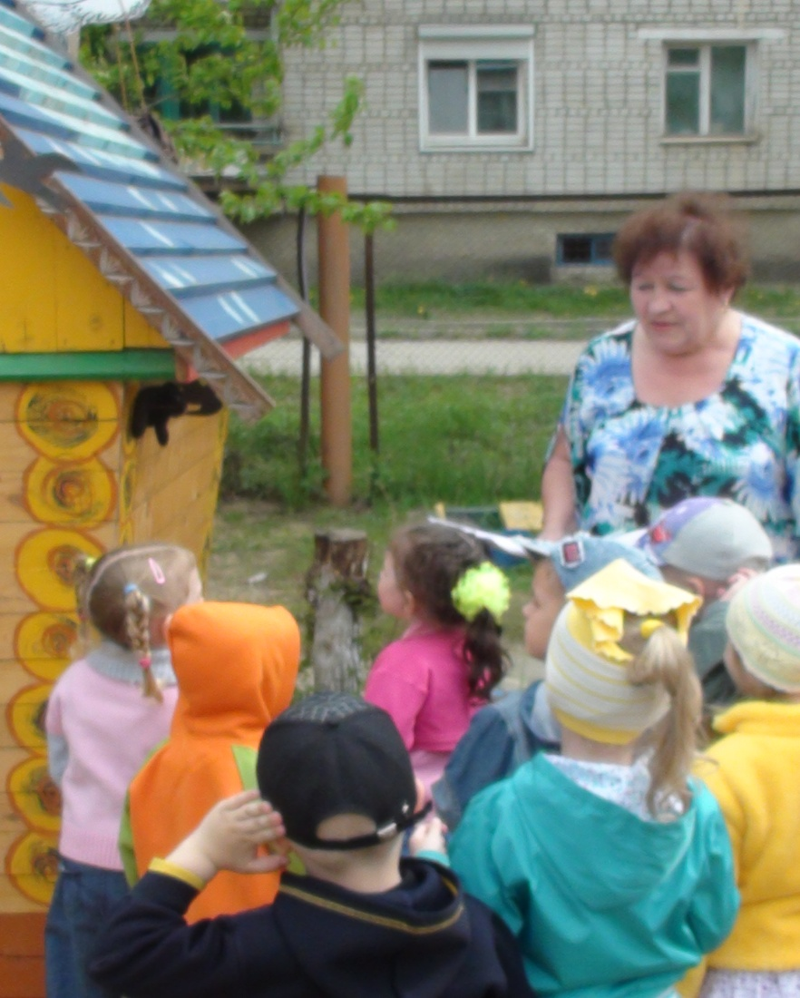
На прогулке в любое время года
Наблюдаем за птицами, кормим их.
Встреча перелетных птиц. Весна.
Зима.
Весна. Здравствуй, ласточка!

Slide 4
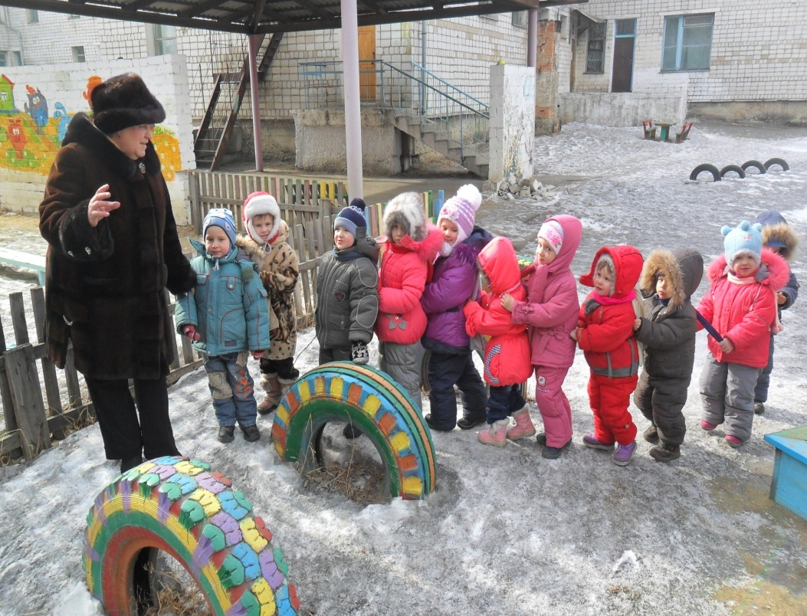
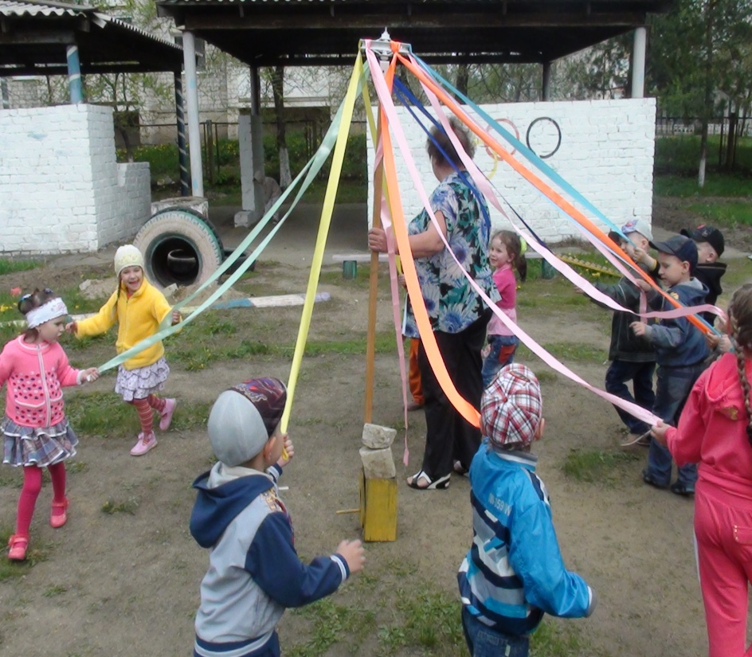
Играем в подвижные игры.

Slide 5
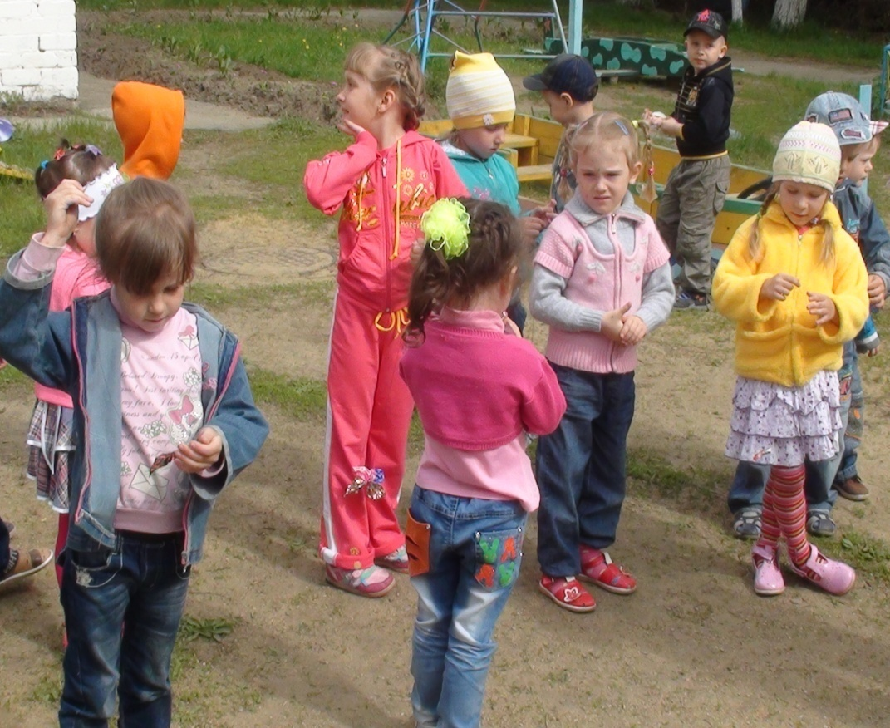
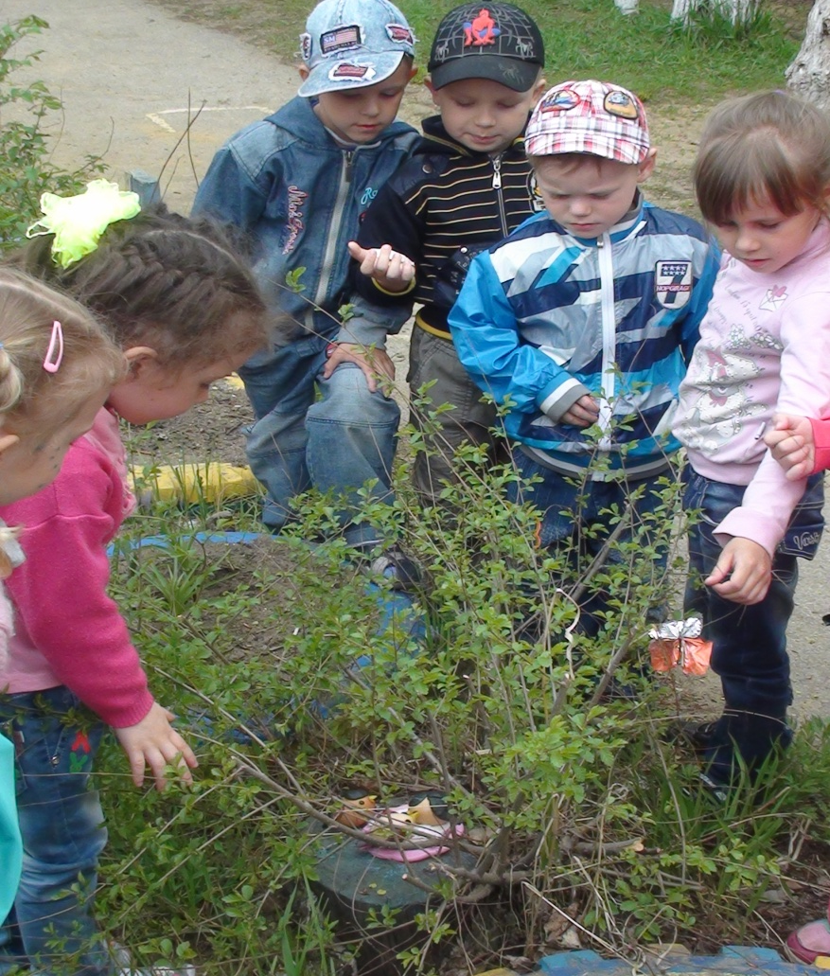
Загадываем загадки о птицах
Птичка над моим окошком
Гнездышко для деток вьет:
То соломку тащит в ножках,
То пушок в носу несет.
Нашли гнездо! А там птенцы.
Задумались. Кто же это?

Slide 6
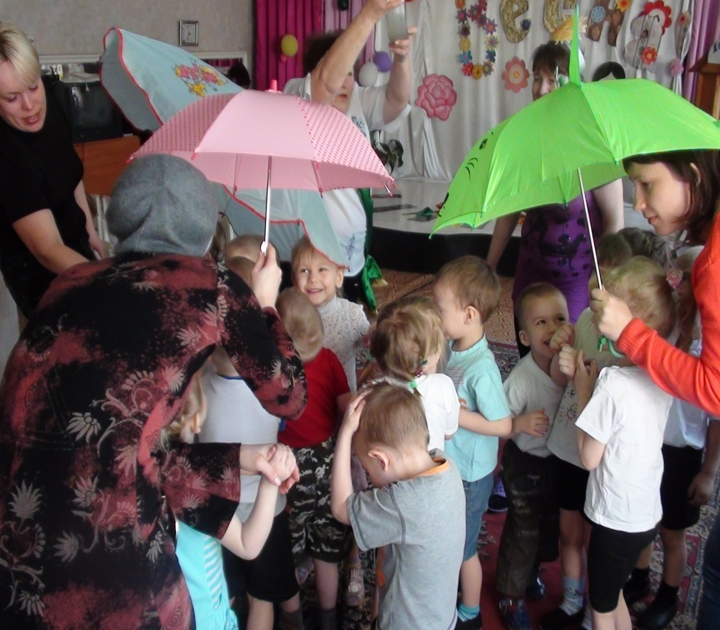
Родители всегда с нами.

Slide 7

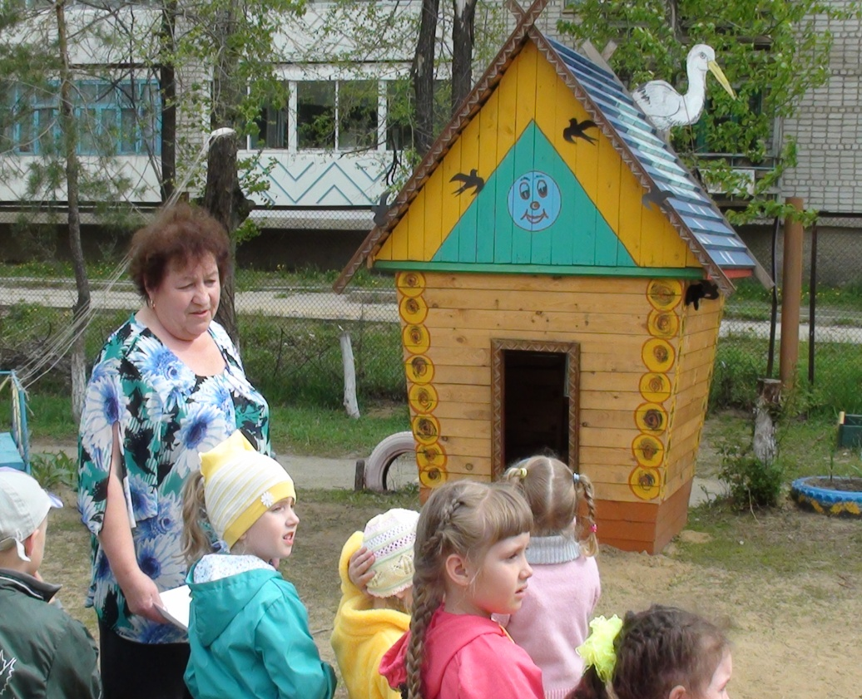
Встреча перелетных птиц
Добрый аист прилетел…с подарочком.
Нашли ласточкино гнездо

Slide 8
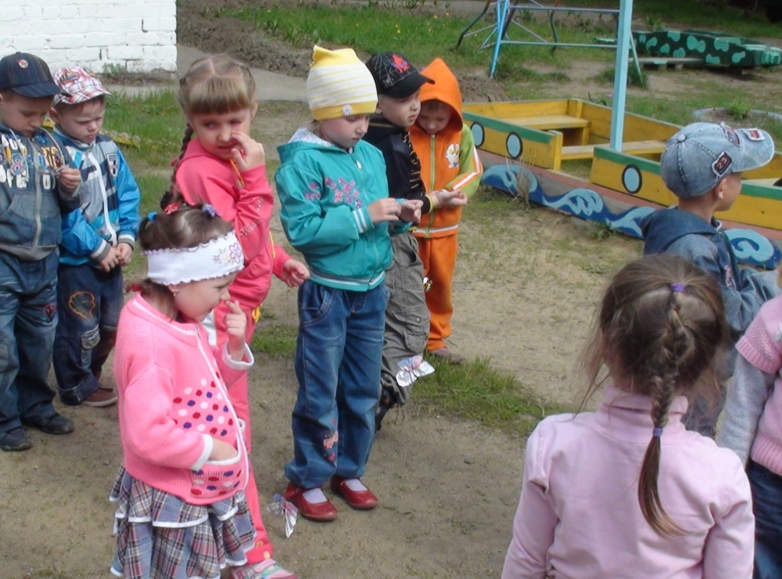
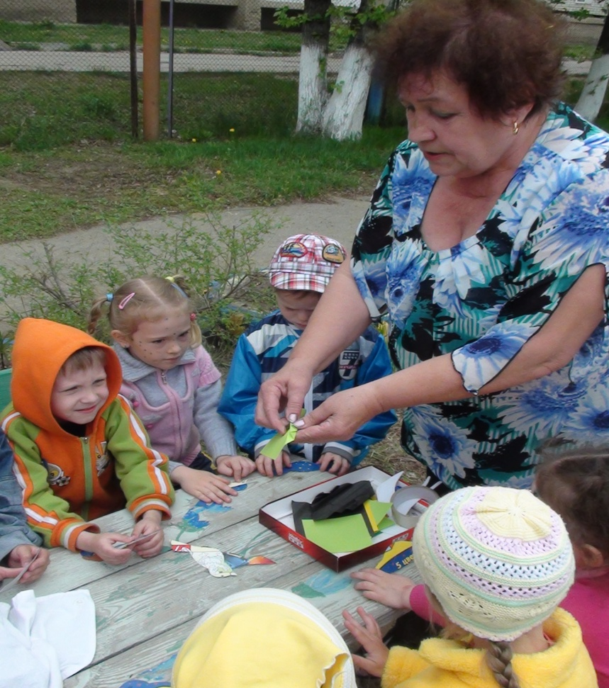
Здравствуй, ласточка!
Угадайте, что за птичка
Темненькая невеличка,
Беленькая с живота,
Хвост раздвинут в два хвоста.
Делу время, потехе час.
Чтоб нам не скучать, чем же руки занять!?

Slide 9
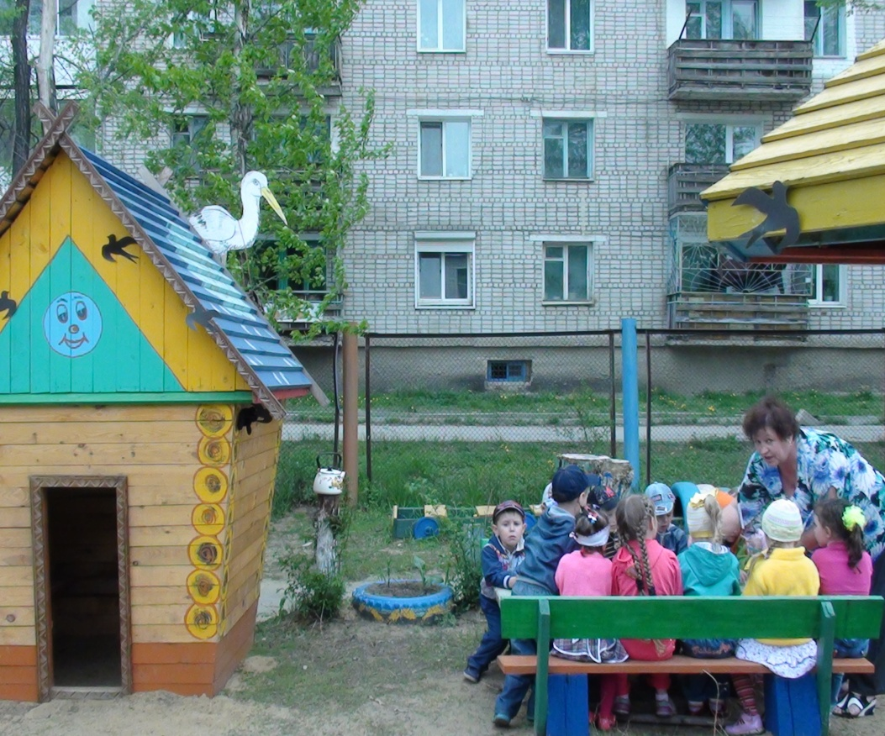
Выдвигаем новую проблему
Почему птицы совершают перелеты?
Как далеко путешествуют птицы?
Можно ли пингвинов считать зимующими птицами?
Боги дали нам птиц, чтобы мы видели,
что такое красота. Но мы редко смотрим
в небо и забываем про красоту и свободу.
Конфуций.

